Slide 1
Kako su računali stari Egipćani?
Marijana Pili, učiteljica matematike, OŠ Pušća

Slide 2
Ponovimo
*aditivni brojevni sustav - predočavanje brojeva zbrajanjem vrijednosti pojedinih znakova ili riječi niza

Slide 3
Ponovimo
*pisali zdesna na lijevo pa su veće jedinice s desne strane u odnosu na manje
25
* mi ćemo kod računanja pisati hijeroglife s lijeva na desno kako bismo si olakšali

Slide 4
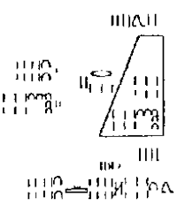
Računanje u Starom Egiptu
egipatski brojevni sustav nije bio pogodan za računanje
trgovina je zahtijevala svakodnevno zbrajanje, oduzimanje, množenje i dijeljenje te računanje s razlomcima
najlakše je bilo zbrajanje

Slide 5
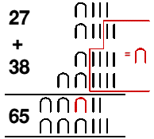
Zbrajanje
za zbrajanje je bilo potrebno skupiti iste simbole zajedno i zamijeniti ih simbolom koji predstavlja 10 takvih

Slide 6
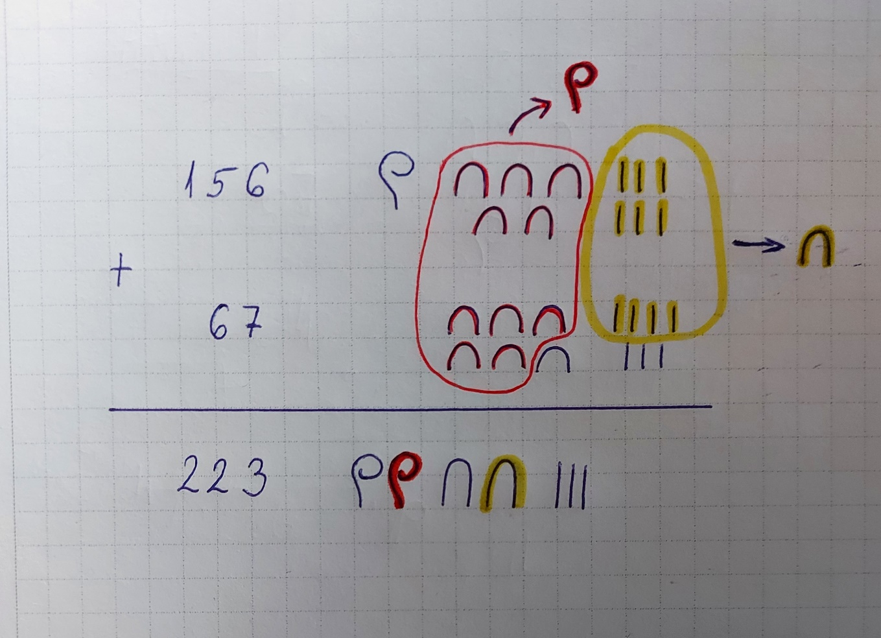
Zbrajanje
Primjer 1: 156 + 67 = ?

Slide 7
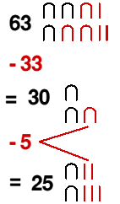
Oduzimanje
Npr. 63 – 38 = 63 – 33 – 5
obrnuto od zbrajanja
po potrebi se koristila "posudba" pri čemu se zamjenjuje jedan simbol umanjenika s deset simbola niže potencije broja 10

Slide 8
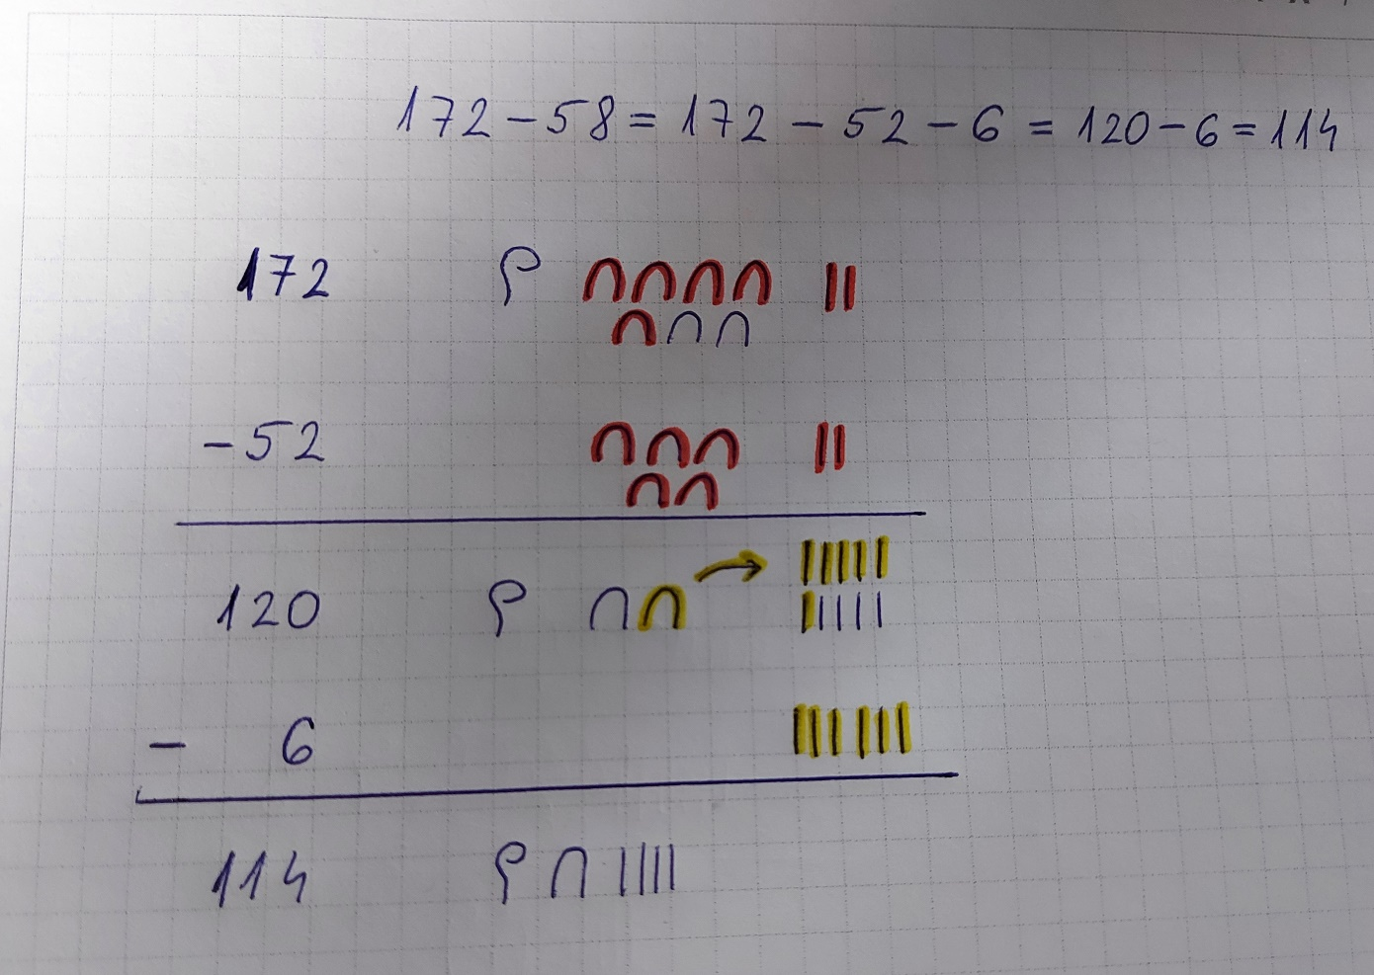
Oduzimanje
Primjer 2: 172 - 58 = ?

Slide 9
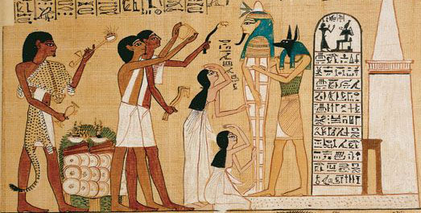
Množenje i dijeljenje u starom Egiptu
postupci množenja i dijeljenja koje su koristili stari Egipćani nisu jednostavni jer treba uočiti odgovarajuće pribrojnike pa prevladava mišljenje stručnjaka da su koristili tablice zbrojeva kako bi brže računali

Slide 10
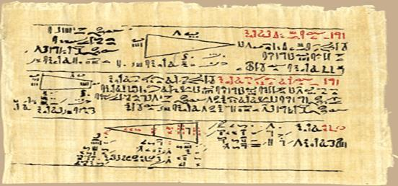
Množenje i dijeljenje u starom Egiptu
iz Rhindova papirusa saznajemo kako su Egipćani množili i dijelili
85 matematičkih problema je sadržano u Rhindovom papirusu
egipatska aritmetika temeljila se na zbrajanju

Slide 11
Množenje
jedan od faktora se uzastopno udvostručuje i odgovarajući razultati se zbrajaju kako bi se dobio umnožak

Slide 12
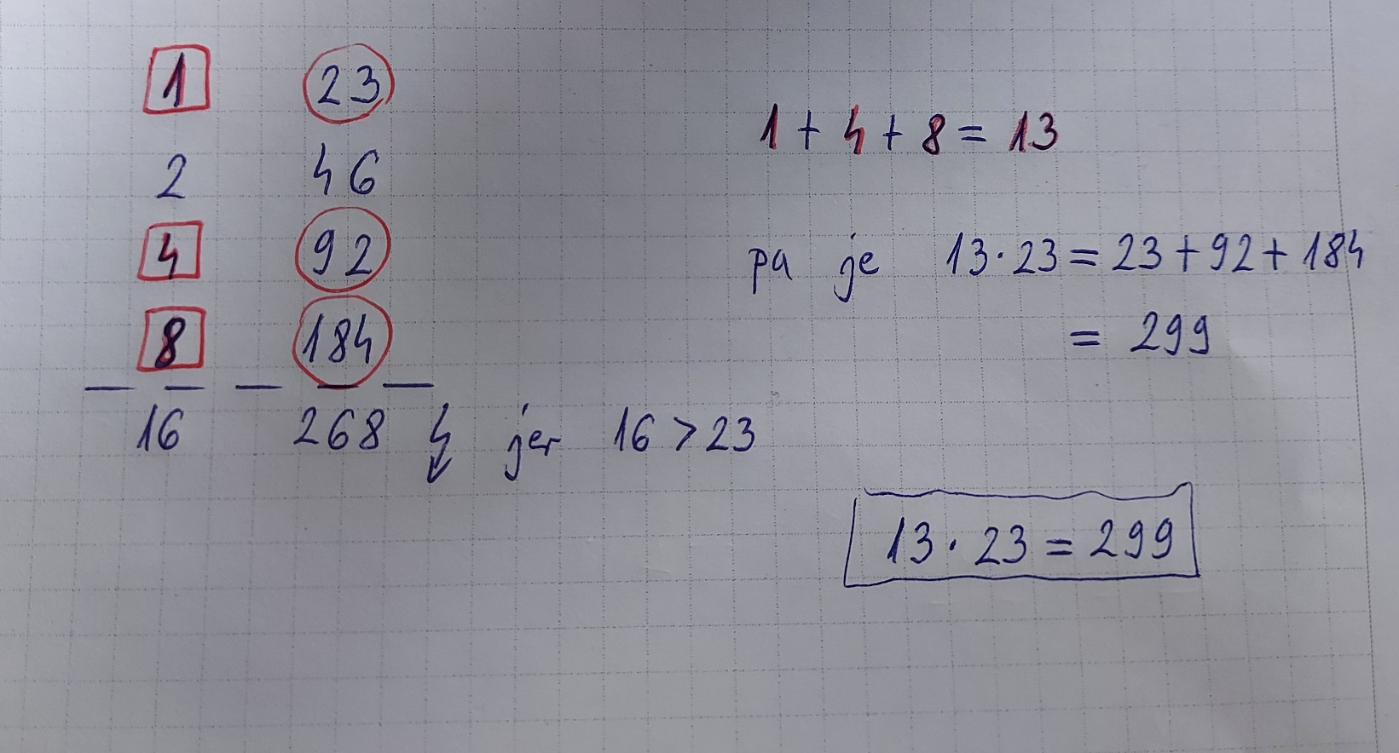
Množenje
Primjer 3: 13 ∙ 23 = ?

Slide 13
Dijeljenje
obrnuto od množenja
djelitelj se uzastopno udvostručava dok se u procesu ne dođe do broja koji je veći od djeljenika

Slide 14
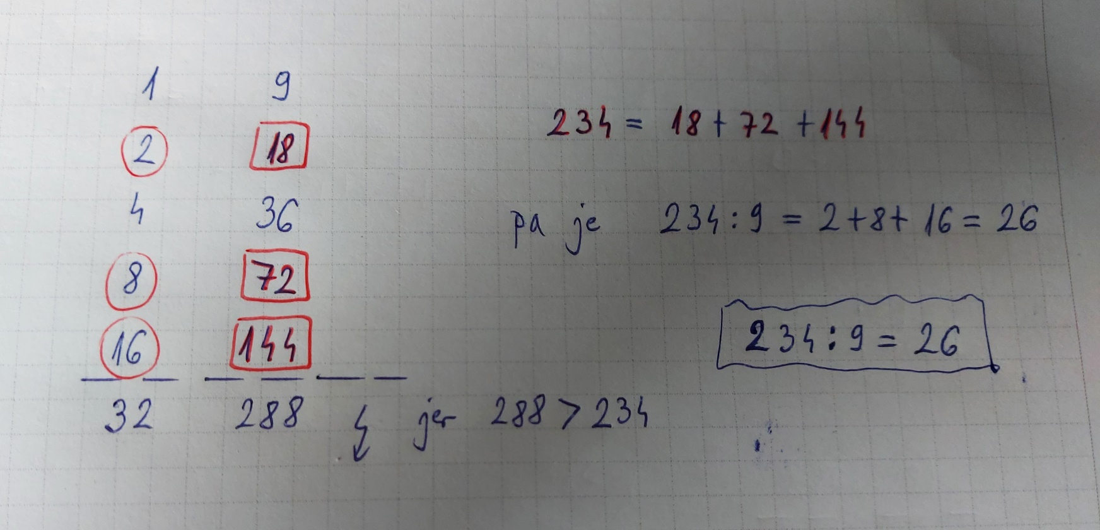
Dijeljenje
Primjer 4: 234 : 9 = ?

Slide 15
Literatura
http://e.math.hr/old/egipat/index.html
https://repozitorij.mathos.hr/islandora/object/mathos%3A26/datastream/PDF/view
https://zir.nsk.hr/islandora/object/mathos%3A387
http://atlantablackstar.com/2014/10/03/5-examples-of-african-math-before-europe-could-read-or-write/4/
http://www.bakimliyiz.com/egitim-ve-ogretim/118181-eski-misirlilar-da-matematik-misirllarda-matematik-tarihi.html
https://repozitorij.pmf.unizg.hr/islandora/object/pmf:1408

